Slide 1
網站素材提供
家齊
20200830

Slide 2
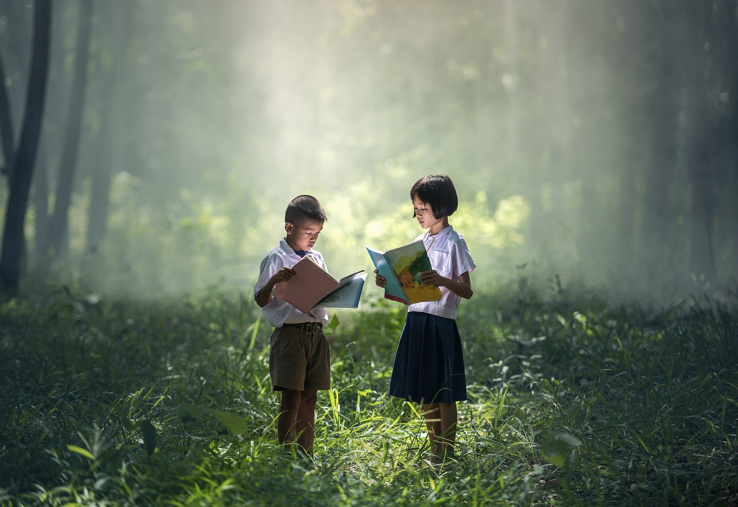
時間軸 –第一堂課_和樹做朋友
在校園中找一棵大樹，師生一起坐或躺在樹蔭下聆聽樹葉被風吹的聲音、鳥聲、樹枝搖晃的聲音。講師則在此時為學童講述相關繪本內容，引導學童一起敞開心胸和樹做朋友。

Slide 3
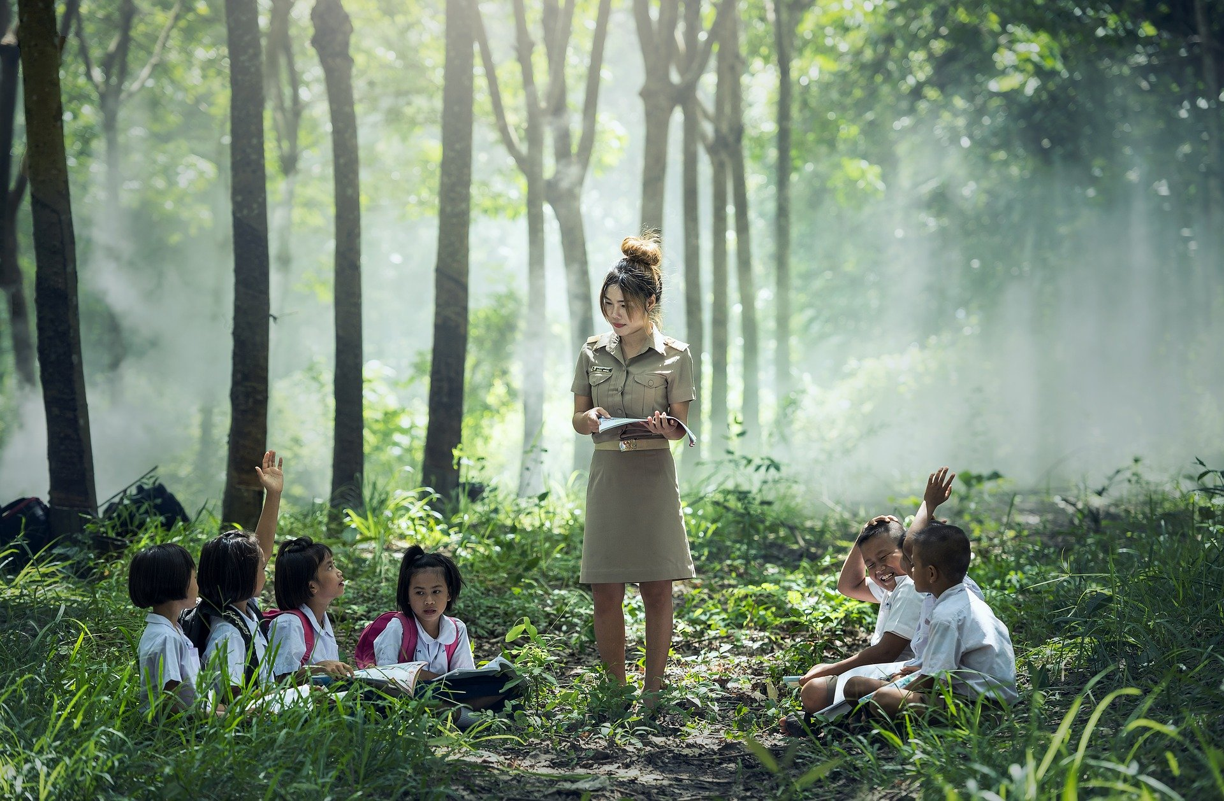
時間軸 –第三堂課_校園植物認識
帶著學童走進美麗的校園觀察各式各樣的美麗植物，也可以讓他們找出自己喜歡的葉子。老師可以教導孩子看植物牌的介紹，或把植物的名稱告訴小朋友，讓小朋友記下來。

Slide 4
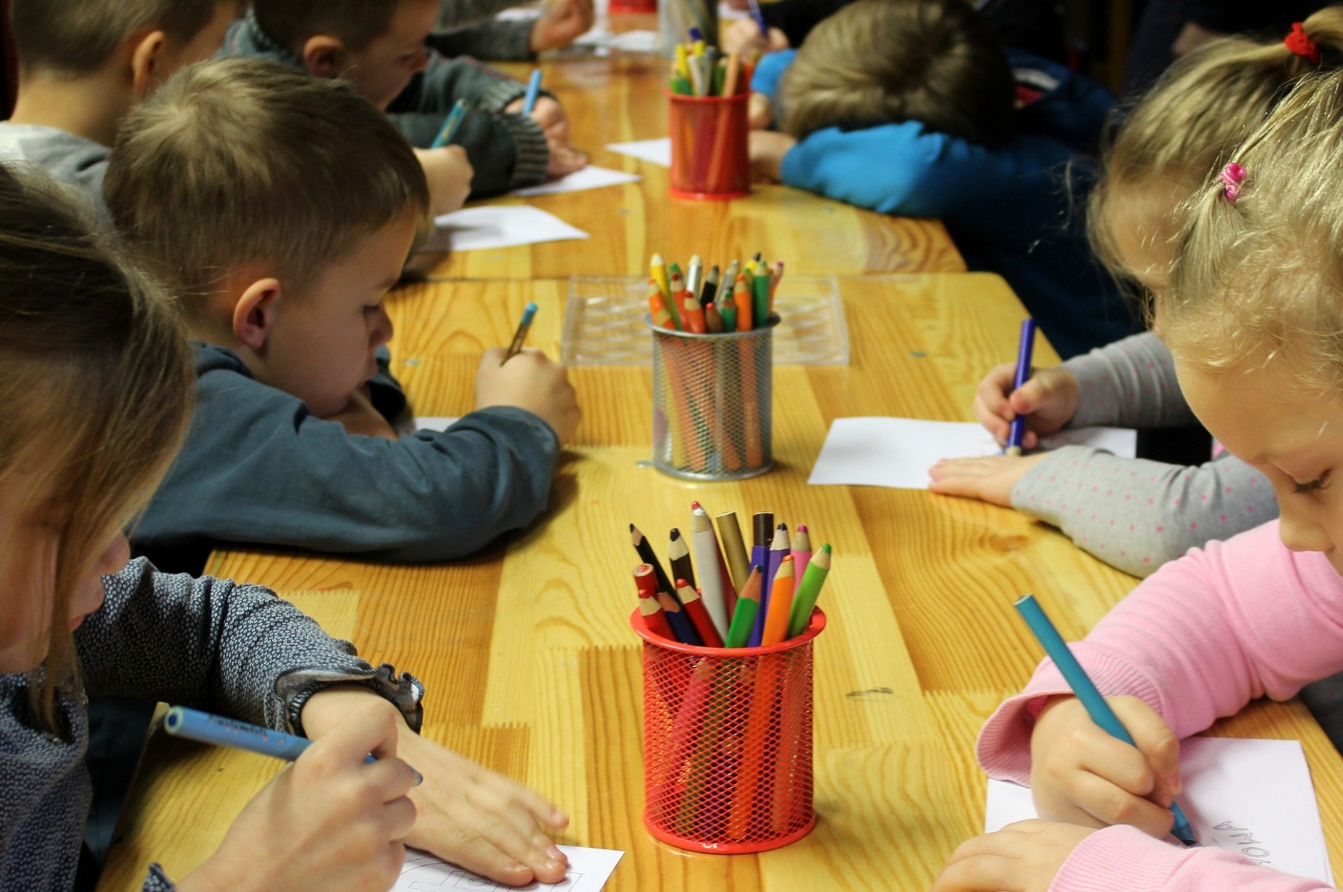
時間軸 – 第五堂課_動手畫
讓學童能夠動手畫出自己對於周遭自然環境的觀察。可能是一朵花、一片葉子或一棵樹等。

Slide 5
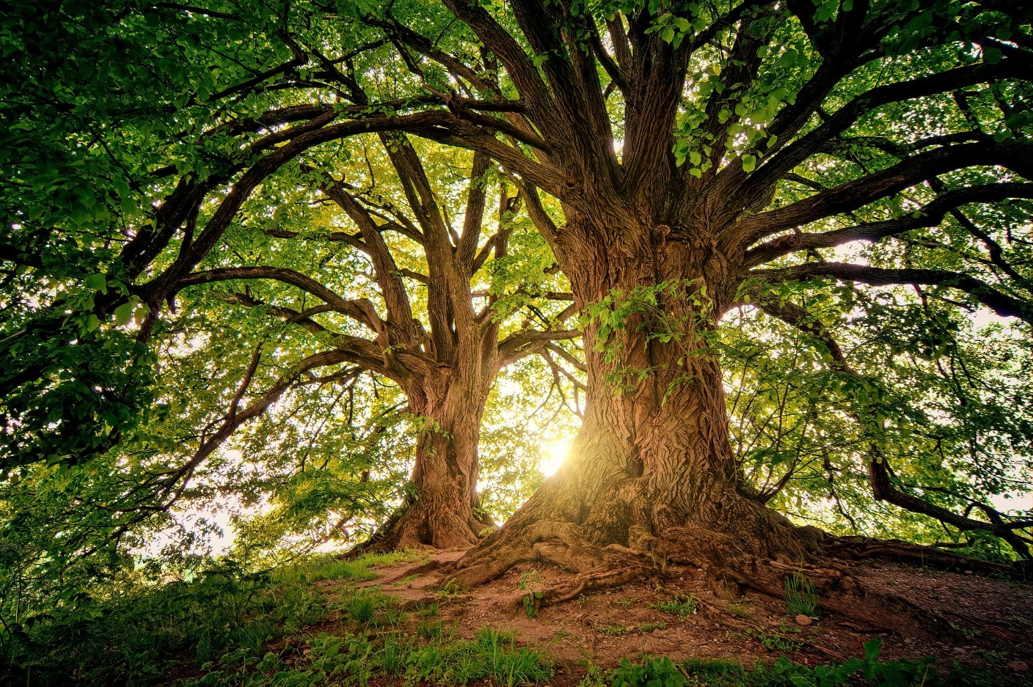
專案_森林
石碇地區位於水質水量保護區之中，因此地區內之土地利用及開發形式受到一定管制。而因石碇 地區擁有豐富森林資源，因此希望藉此機會化危機為轉機，本次計畫將針對石碇地區學童做為主要目標群體，讓森林生態系服務價值觀念向下紮根。盤點選定區域內之林木資源及分析其所提供之森林生態系服務價值(碳匯、空氣淨化)，提供在地學童認識當地自然資源之契機。

Slide 6
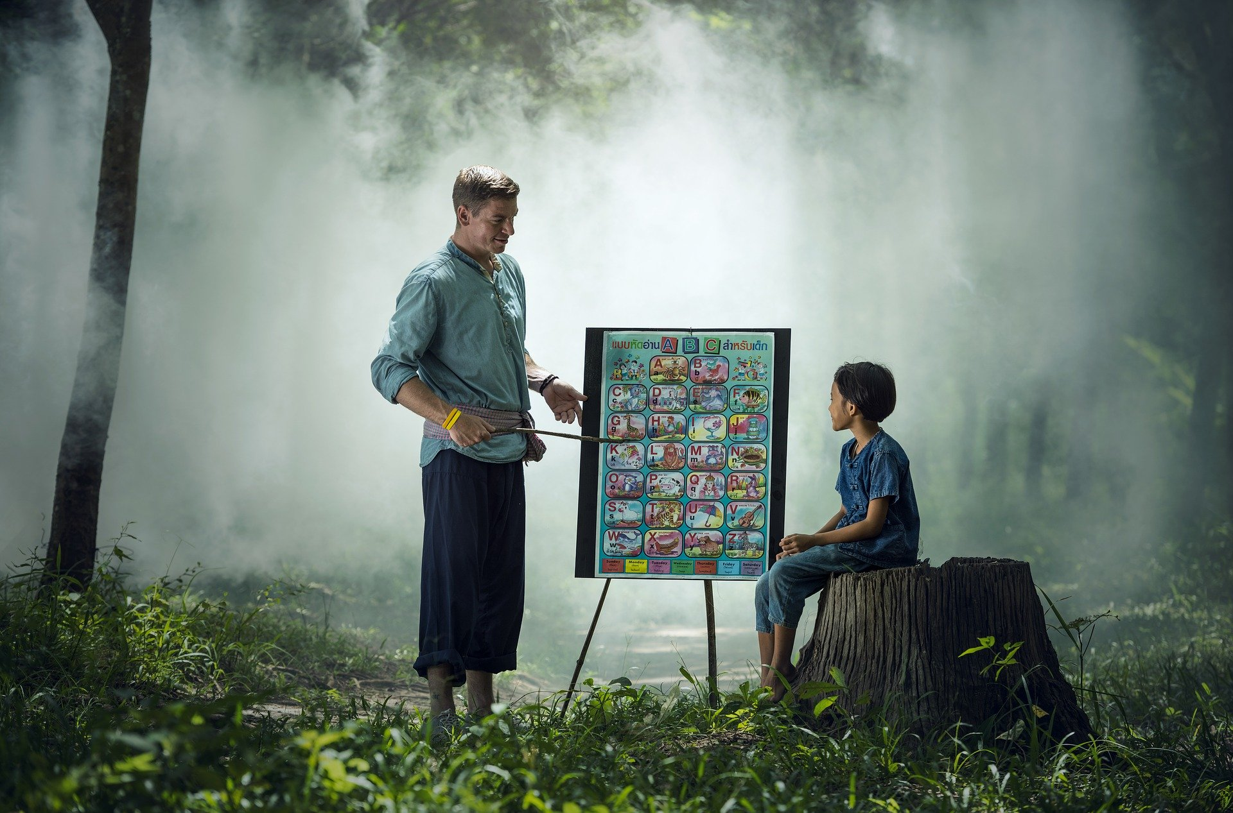
專案_教案
本教案乃是針對石碇國小校園植物及其周邊環境所設計，其目的乃是希望透過教師的教學，讓學生可以在活動中快樂的學習，進而認識自己學校及周邊環境的動植物，並了解生態系服務之概念，其教學的重要性與課程的概略 介紹如下：
透過校園植物的觀察及認識，讓學生對植物有更深入的認知，藉由觀察植物及周遭環境的過程，增進學生愛校、愛鄉的情懷。從各種體驗活動中，培養親近自然和尊重生命的態度，也能分享對自然環境的體悟及省思。
藉由校園植物設計課程，讓學生經由五官肢體、親身操作體驗等，對植物產生高度興趣與學習動機，能夠欣賞植物奧秘、生態之美，並願意主動了解植物生態相關知識等。

Slide 7
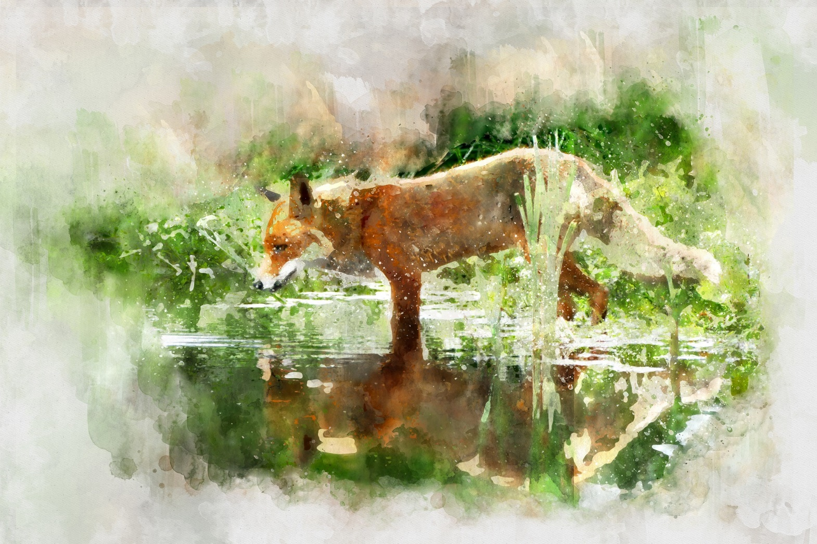
專案_繪本
石碇地區因為地方經濟發展受限，且在大台北地區屬於相對偏鄉位置，工作機會及資源以往被認為相較都會區較少，進而造成在地學子對於家鄉的認同感較低，多數青壯年人口選擇到外地求學與工作。 因此我們希望透過編撰針對石碇森林之兒童繪本，讓學童了解石碇森林及現有環境資源，協助地方認同感的建立、了解森林的價值與重要性。

Slide 8
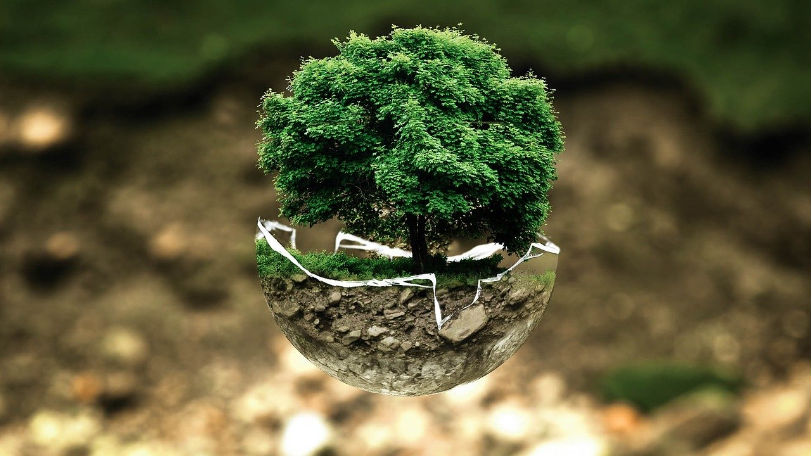
文章_森林生態系服務
森林生態系的服務到底值多少？ 農委會林務局與林業試驗所合作，調查國人對於生態系服務價值的認知及偏好，保守估計台灣的森林，每年每公頃可提供高達40萬元的服務價值。經調查發現，民眾認為最重要的生態系功能前三名為：水土保持、調節氣候與碳吸存。
聯合國千禧年生態系統評估報告（Millennium Ecosystem Assessment，MA）將生態系服務與人類福祉關聯分為支持、調節、供給與文化等四大類別的服務，諸如提供動物棲地、極端氣候調節、燃料與食物、休閒娛樂等。這些服務功能提供給人們的效益層次廣泛且多樣，藉由森林生態系服務的初步量化，可了解森林帶來的效益及其經濟價值。
根據日、韓、英等國之分類架構，以森林遊樂、森林碳吸存、森林水資源涵養、生物多樣性、土砂流失防治、淨化空氣等6種生態系服務功能。初估我國的森林生態系服務價值高達7492.7億元台幣，其中以森林水資源涵養價值5575.4億元最高、其次為土砂流失防治價值約925.8億元，生物多樣性價值約585.4億元，若以當年度全國森林總面積計算，每公頃森林生態系服務價值高達40萬元。
森林是台灣最大的陸域生態系統，它提供了我們各種有形的、無形的服務，在台灣國人環境意識高漲，對於森林除了它所能提供的木材，更重視森林帶來的水源涵養、水土保持、調節極端氣候等多元服務功能。
資料來源 : 林務局

Slide 9
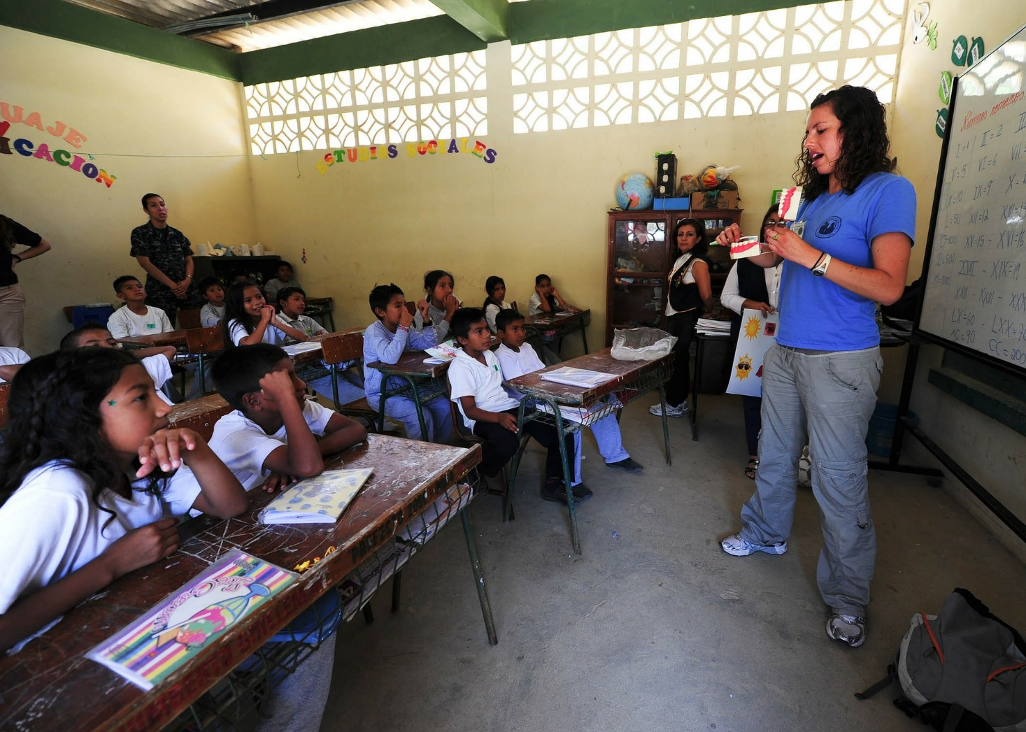
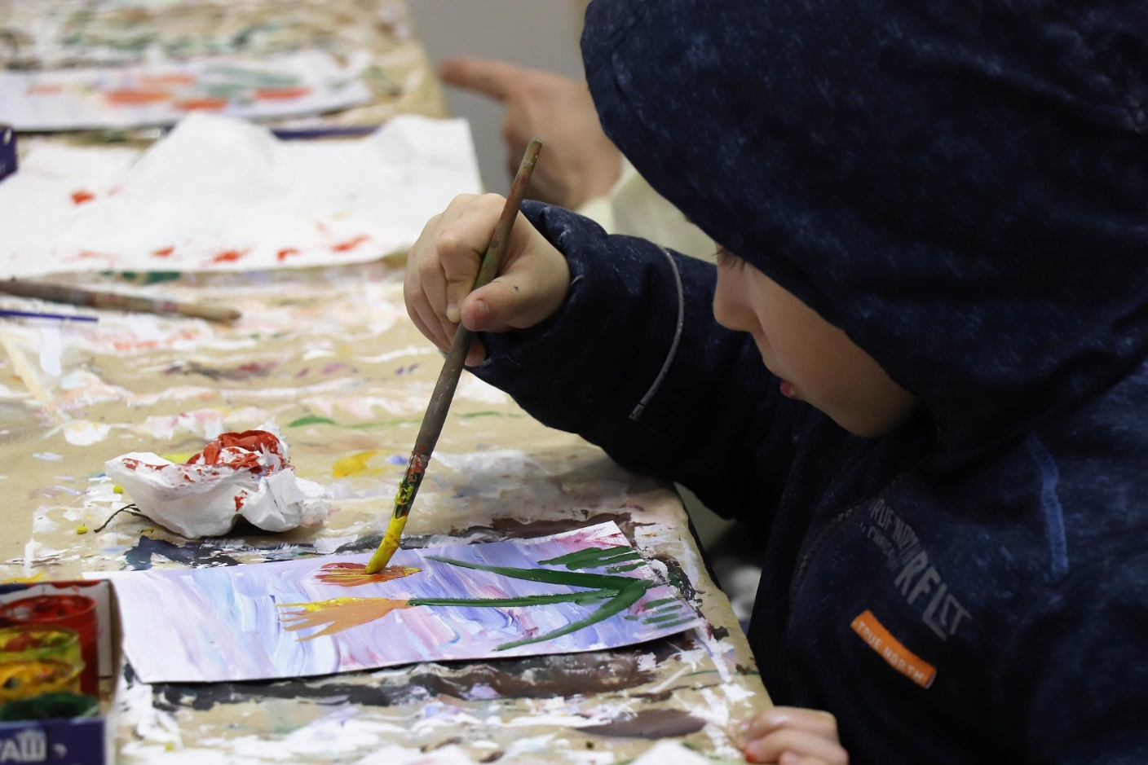

Slide 10
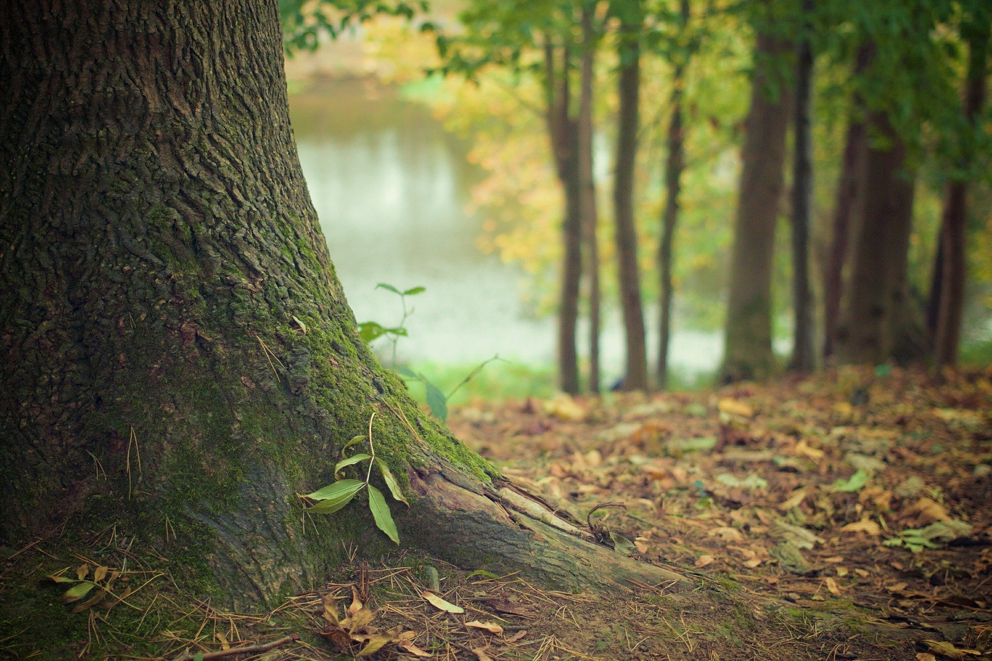
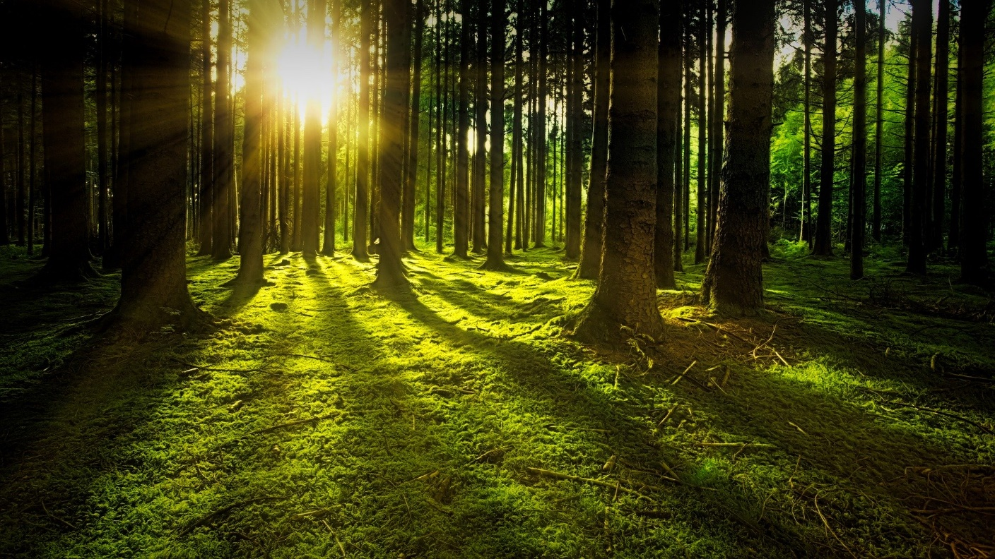

Slide 11
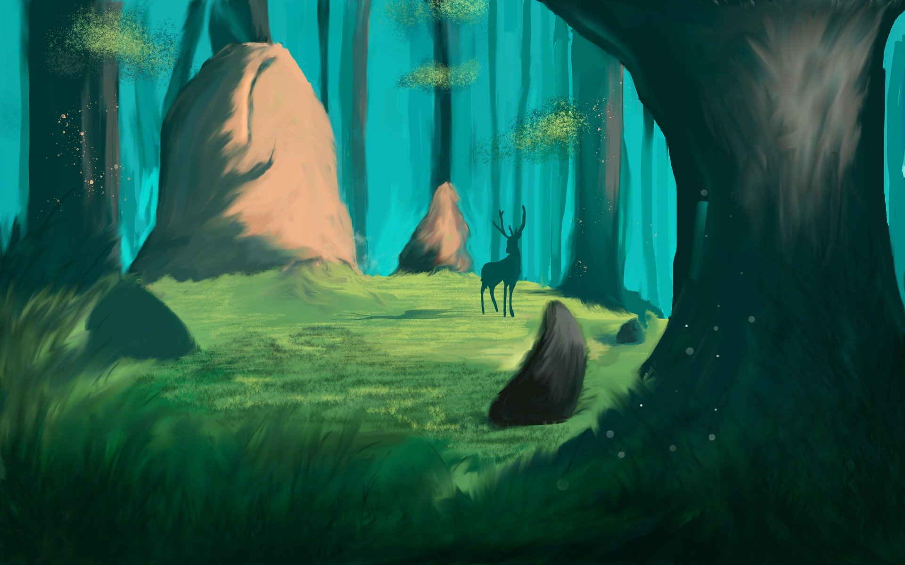


Slide 12
